Slide 1

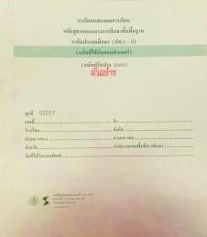
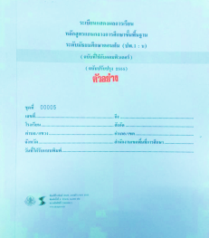
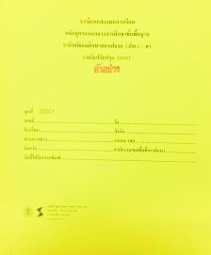
เอกสารหลักฐานการศึกษา
ตามหลักสูตรแกนกลางการศึกษาขั้นพื้นฐาน
พุทธศักราช ๒๕๕๑
โดย นางพรพรรณ โชติพฤกษวัน
ผู้อำนวยการกลุ่มพัฒนาและส่งเสริมการวัดและประเมินผลการเรียนรู้
สำนักวิชาการและมาตรฐานการศึกษา
สำนักงานคณะกรรมการการศึกษาขั้นพื้นฐาน

Slide 2
เอกสารหลักฐานการศึกษาที่กระทรวงศึกษาธิการกำหนด
ปพ.๑
ระเบียนแสดงผลการเรียน
ปพ.๑ : ป
ระเบียนแสดงผลการเรียนหลักสูตรแกนกลางการศึกษาขั้นพื้นฐาน
ระดับประถมศึกษา
ปพ.๑ : พ
ระเบียนแสดงผลการเรียนหลักสูตรแกนกลางการศึกษาขั้นพื้นฐาน
ระดับมัธยมศึกษาตอนปลาย
ปพ.๑ : บ
ระเบียนแสดงผลการเรียนหลักสูตรแกนกลางการศึกษาขั้นพื้นฐาน ระดับมัธยมศึกษาตอนต้น

Slide 3
เอกสารหลักฐานการศึกษาที่กระทรวงศึกษาธิการกำหนด
ปพ.๒
ประกาศนียบัตร
ปพ.๒ : บ
ประกาศนียบัตร สำหรับผู้ที่สำเร็จการศึกษาภาคบังคับ
ตามหลักสูตรแกนกลางการศึกษาขั้นพื้นฐาน
(จบชั้นมัธยมศึกษาปีที่ ๓)
ปพ.๒ : พ
ประกาศนียบัตร สำหรับผู้ที่สำเร็จการศึกษาขั้นพื้นฐาน
ตามหลักสูตรแกนกลางการศึกษาขั้นพื้นฐาน
(จบชั้นมัธยมศึกษาปีที่ ๖)

Slide 4
เอกสารหลักฐานการศึกษาที่กระทรวงศึกษาธิการกำหนด
ปพ.๓
แบบรายงานผู้สำเร็จการศึกษา
ปพ.๓ : ป
แบบรายงานผู้สำเร็จการศึกษาตามหลักสูตรแกนกลางการศึกษาขั้นพื้นฐาน ระดับประถมศึกษา
ปพ.๓ : พ
แบบรายงานผู้สำเร็จการศึกษาตามหลักสูตรแกนกลางการศึกษาขั้นพื้นฐาน
ระดับมัธยมศึกษาตอนปลาย
ปพ.๓ : บ
แบบรายงานผู้สำเร็จการศึกษาตามหลักสูตรแกนกลางการศึกษาขั้นพื้นฐาน ระดับมัธยมศึกษาตอนต้น

Slide 5
เอกสารหลักฐานการศึกษาที่สถานศึกษากำหนด
แบบบันทึกผลการเรียนประจำรายวิชา
แบบรายงานประจำตัวนักเรียน
ใบรับรองผลการเรียน
ระเบียนสะสม

Slide 6
การสั่งซื้อ และควบคุม ปพ.๑/ปพ.๒

Slide 7
สถานศึกษาทำหนังสือขอซื้อแบบพิมพ์ต่อสำนักงานเขตพื้นที่การศึกษา
กรณีที่ ๑ : สำนักงานเขตพื้นที่การศึกษา
เป็นผู้ดำเนินการจัดซื้อ
กรณีที่ ๒ : โรงเรียนได้รับมอบหมาย
เป็นผู้ดำเนินการจัดซื้อเอง
ผอ.สพท. ทำหนังสือสั่งซื้อแบบพิมพ์
ถึงองค์การค้าของ สกสค.
ผอ.สพท. ทำหนังสือสั่งซื้อแบบพิมพ์
ถึงองค์การค้าของ สกสค.
โดยระบุชื่อ-นามสกุลบุคลากรของ สพท.
ที่ได้รับมอบฉันทะให้เป็นผู้ดำเนินการจัดซื้อ
ทั้งนี้ให้ผู้ที่ได้รับมอบฉันทะนำบัตรประจำตัวประชาชน/
บัตรข้าราชการไปแสดงต่อองค์การค้าของ สกสค. ด้วย
โดยระบุชื่อ-นามสกุลครู/บุคลากรของสถานศึกษา
ที่ได้รับมอบหมายให้เป็นผู้ดำเนินการจัดซื้อรับมอบฉันทะ
ทั้งนี้ให้ผู้ได้รับมอบฉันทะนำบัตรประจำตัวประชาชน/
บัตรข้าราชการไปแสดงต่อองค์การค้าของ สกสค. ด้วย
เมื่อได้รับแบบพิมพ์แล้ว
ผู้รับมอบฉันทะของ สพท. นำแบบพิมพ์ลงบัญชีรับ-จ่าย แบบพิมพ์ของ สพท.
ผู้รับมอบฉันทะของสถานศึกษานำแบบพิมพ์ลงบัญชีรับ-จ่าย แบบพิมพ์ของ สพท.
สพท.แจ้งให้สถานศึกษามารับแบบพิมพ์
ที่ได้สั่งซื้อไว้
ผู้รับมอบฉันทะของสถานศึกษา
นำแบบพิมพ์ลงบัญชีรับแบบพิมพ์
ของสถานศึกษาต่อไป
เมื่อได้รับแบบพิมพ์แล้ว
สถานศึกษานำแบบพิมพ์ลงบัญชี
รับแบบพิมพ์ของสถานศึกษาต่อไป

Slide 8
การสั่งซื้อ ควบคุม และการจัดเก็บรักษา
ปพ.๓

Slide 9
ปพ.๓
สั่งซื้อ
สถานศึกษาสั่งซื้อโดยตรง
ที่องค์การค้า สกสค.
ควบคุม/
การจัดเก็บ
ระดับประถมศึกษา จัดทำ ๒ ชุด
ชุดที่ ๑ เก็บที่สถานศึกษา
ชุดที่ ๒ เก็บที่สำนักงานเขตพื้นที่การศึกษา
ระดับมัธยมศึกษา จัดทำ ๓ ชุด
ชุดที่ ๑ เก็บที่สถานศึกษา
ชุดที่ ๒ เก็บที่สำนักงานเขตพื้นที่การศึกษา
ชุดที่ ๓ เก็บที่ สพฐ.

Slide 10
การสั่งซื้อ/จัดเก็บ
สพป. – สถานศึกษาในสังกัด - สังกัดอื่น สพม. – เฉพาะสังกัด สพม. (ตามประกาศเปลี่ยนแปลงเขตพื้นที่การศึกษา)

Slide 11
การจัดเก็บ ปพ.๓
สำหรับหน่วยงานต้นสังกัดอื่น ให้สถานศึกษาจัดทำ ปพ.๓
เพิ่มจากข้อกำหนด ทั้งนี้ให้เป็นไปตามข้อตกลงระหว่าง
ต้นสังกัดกับสถานศึกษา
ปพ.๓ หลักสูตรการศึกษาขั้นพื้นฐาน พุทธศักราช ๒๕๔๔
ที่จัดเก็บไว้ที่สำนักงานเขตพื้นที่การศึกษาก่อนการกำหนด
แก้ไขเปลี่ยนแปลงเขตพื้นการศึกษา ให้จัดเก็บที่สำนักงาน
เขตพื้นที่การศึกษาประถมศึกษา และสำนักงานเขตพื้นที่
การศึกษามัธยมศึกษาที่เป็นต้นสังกัดของสถานศึกษา

Slide 12
การจัดทำและกรอกข้อมูลใน ปพ.๑
ให้จัดทำและออก ปพ.๑ ให้กับนักเรียน เมื่อจบการศึกษา
หรือขอลาออกจากสถานศึกษา
ต้นฉบับ ปพ.๑ ไม่ต้องติดรูปถ่าย ไม่ต้องลงนามนายทะเบียนและผู้อำนวยการโรงเรียน
ถ่ายสำเนาต้นฉบับ ๒ ฉบับ โดยติดรูปถ่ายนักเรียน และ
ให้นายทะเบียนและผู้อำนวยการโรงเรียนลงนาม
ให้สถานศึกษาทำบัญชีจ่าย ปพ.๑ และบันทึกในสมุดหมายเหตุรายวันทุกครั้งที่มีการออกเอกสาร

Slide 13
การกรอกจำนวนชั้นปีใน ปพ.๑ : ป (ระดับประถมศึกษา)
โรงเรียนต้นแบบการใช้หลักสูตรและโรงเรียนที่มีความพร้อมใช้
(เริ่มใช้หลักสูตร ๕๑ ปีการศึกษา ๒๕๕๒)
๔๗ | ๔๘ | ๔๙ | ๕๐ | ๕๑ | ๕๒ | ๕๓ | ๕๔ | ๕๕ | ๕๖ | ๕๗ | ๕๘
 |  |  |  |  |  | ป.๑ | ป.๒ | ป.๓ | ป.๔ | ป.๕ | ป.๖
 |  |  |  |  | ป.๑ | ป.๒ | ป.๓ | ป.๔ | ป.๕ | ป.๖
 |  |  |  | ป.๑(๔๔) | ป.๒ | ป.๓ | ป.๔ | ป.๕ | ป.๖
 |  |  | ป.๑(๔๔) | ป.๒(๔๔) | ป.๓ | ป.๔ | ป.๕ | ป.๖
 |  | ป.๑(๔๔) | ป.๒(๔๔) | ป.๓(๔๔) | ป.๔ | ป.๕ | ป.๖
 | ป.๑(๔๔) | ป.๒(๔๔) | ป.๓(๔๔) | ป.๔(๔๔) | ป.๕ | ป.๖
ป.๑(๔๔) | ป.๒(๔๔) | ป.๓(๔๔) | ป.๔(๔๔) | ป.๕(๔๔) | ป.๖

Slide 14
การกรอกจำนวนชั้นปีใน ปพ. ๑ : ป (ระดับประถมศึกษา)
โรงเรียนทั่วไป (เริ่มใช้หลักสูตร ๕๑ ปีการศึกษา ๒๕๕๓)
๔๘ | ๔๙ | ๕๐ | ๕๑ | ๕๒ | ๕๓ | ๕๔ | ๕๕ | ๕๖ | ๕๗ | ๕๘
 |  |  |  |  | ป.๑ | ป.๒ | ป.๓ | ป.๔ | ป.๕ | ป.๖
 |  |  |  | ป.๑(๔๔) | ป.๒ | ป.๓ | ป.๔ | ป.๕ | ป.๖
 |  |  | ป.๑(๔๔) | ป.๒(๔๔) | ป.๓ | ป.๔ | ป.๕ | ป.๖
 |  | ป.๑(๔๔) | ป.๒(๔๔) | ป.๓(๔๔) | ป.๔ | ป.๕ | ป.๖
 | ป.๑(๔๔) | ป.๒(๔๔) | ป.๓(๔๔) | ป.๔(๔๔) | ป.๕ | ป.๖
ป.๑(๔๔) | ป.๒(๔๔) | ป.๓(๔๔) | ป.๔(๔๔) | ป.๕(๔๔) | ป.๖

Slide 15
แนวปฏิบัติการจัดการเรียนการสอนรายวิชาหน้าที่พลเมือง
ให้สถานศึกษาจัดวิชาหน้าที่พลเมืองเป็นรายวิชาเพิ่มเติม
ระดับประถมศึกษา
(ป. ๑ – ๖)
๔๐ ชั่วโมง/ปี
๖ รายวิชา
ระดับมัธยมศึกษาตอนต้น
(ม. ๑ – ๓)
๔๐ ชั่วโมง/ปี
๖ รายวิชา
(๓ หน่วยกิต)
ระดับมัธยมศึกษา
ตอนปลาย
(ม. ๔ – ๖)
๘๐ ชั่วโมง/๓ ปี
๔ รายวิชา
(๒ หน่วยกิต)

Slide 16
แนวปฏิบัติการจัดการเรียนการสอนรายวิชาหน้าที่พลเมือง
ภาคเรียนที่ ๒ ตั้งแต่ปีการศึกษา ๒๕๕๗
ระดับประถมศึกษา
(ป. ๑ – ๖)
๒๐ ชั่วโมง
ป.๑ – หน้าที่พลเมือง ๑
ป.๒ – หน้าที่พลเมือง ๒
ป.๓ – หน้าที่พลเมือง ๓
ป.๔ – หน้าที่พลเมือง ๔
ป.๕ – หน้าที่พลเมือง ๕
ป.๖ – หน้าที่พลเมือง ๖
ระดับมัธยมศึกษาตอนต้น
(ม. ๑ – ๓)
๒๐ ชั่วโมง/ภาค
(๐.๕ หน่วยกิต)
ม.๑ – หน้าที่พลเมือง ๒
ม.๒ – หน้าที่พลเมือง ๔
ม.๓ – หน้าที่พลเมือง ๖
ระดับมัธยมศึกษา
ตอนปลาย
(ม. ๔ – ๖)
๒๐ ชั่วโมง/ภาค(๐.๕ หน่วยกิต)
ม.๔ – หน้าที่พลเมือง ๑
ม.๕ – หน้าที่พลเมือง ๒
ม.๖ – หน้าที่พลเมือง ๔

Slide 17
การกำหนดรหัสรายวิชาเพิ่มเติมหน้าที่พลเมือง
ระดับประถมศึกษา | ระดับมัธยมศึกษาตอนต้น | ระดับมัธยมศึกษาตอนปลาย
ส๑๑๒๓๑ หน้าที่พลเมือง ๑ | ส๒๑๒๓๑ หน้าที่พลเมือง ๑ | ส๓๐๒๓๑ หน้าที่พลเมือง ๑
ส๑๒๒๓๒ หน้าที่พลเมือง ๒ | ส๒๑๒๓๒ หน้าที่พลเมือง ๒ | ส๓๐๒๓๒ หน้าที่พลเมือง ๒
ส๑๓๒๓๓ หน้าที่พลเมือง ๓ | ส๒๒๒๓๓ หน้าที่พลเมือง ๓ | ส๓๐๒๓๓ หน้าที่พลเมือง ๓
ส๑๔๒๓๔ หน้าที่พลเมือง ๔ | ส๒๒๒๓๔ หน้าที่พลเมือง ๔ | ส๓๐๒๓๔ หน้าที่พลเมือง ๔
ส๑๕๒๓๕ หน้าที่พลเมือง ๕ | ส๒๓๒๓๕ หน้าที่พลเมือง ๕
ส๑๖๒๓๖ หน้าที่พลเมือง ๖ | ส๒๓๒๓๖ หน้าที่พลเมือง ๖

Slide 18
การกรอกข้อมูลรายวิชาเพิ่มเติมหน้าที่พลเมือง (ระดับประถมศึกษา)
ชั้น | ๒๕๕๗ | ๒๕๕๘ | ๒๕๕๙ | ๒๕๖๐ | ๒๕๖๑ | ๒๕๖๒
ป.๑ | ส๑๑๒๓๑ ๒๐ ชม.
ป.๒ | ส๑๒๒๓๒ ๒๐ ชม. | ส๑๒๒๓๒ ๔๐ ชม.
ป.๓ | ส๑๓๒๓๓ ๒๐ ชม. | ส๑๓๒๓๓ ๔๐ ชม. | ส๑๓๒๓๓ ๔๐ ชม.
ป.๔ | ส๑๔๒๓๔ ๒๐ ชม. | ส๑๔๒๓๔ ๔๐ ชม. | ส๑๔๒๓๔ ๔๐ ชม. | ส๑๔๒๓๔ ๔๐ ชม.
ป.๕ | ส๑๕๒๓๕ ๒๐ ชม. | ส๑๕๒๓๕ ๔๐ ชม. | ส๑๕๒๓๕ ๔๐ ชม. | ส๑๕๒๓๕ ๔๐ ชม. | ส๑๕๒๓๕ ๔๐ ชม.
ป.๖ | ส๑๖๒๓๖ ๒๐ ชม. | ส๑๖๒๓๖ ๔๐ ชม. | ส๑๖๒๓๖ ๔๐ ชม. | ส๑๖๒๓๖ ๔๐ ชม. | ส๑๖๒๓๖ ๔๐ ชม. | ส๑๖๒๓๖ ๔๐ ชม.

Slide 19
การกรอกข้อมูลรายวิชาเพิ่มเติมหน้าที่พลเมือง (ระดับมัธยมศึกษาตอนต้น)
ชั้น | ๒๕๕๗ | ๒๕๕๘ |  | ๒๕๕๙
 | ภาคเรียนที่ ๒ | ภาคเรียนที่ ๑ | ภาคเรียนที่ ๒ | ภาคเรียนที่ ๑ | ภาคเรียนที่ ๒
ม.๑ | ส๒๑๒๓๒ ๒๐ ชม. (๐.๕ นก.)
ม.๒ | ส๒๒๒๓๔ ๒๐ ชม. (๐.๕ นก.) | ส๒๒๒๓๓ ๒๐ ชม. (๐.๕ นก.) | ส๒๒๒๓๔ ๒๐ ชม. (๐.๕ นก.)
ม.๓ | ส๒๓๒๓๖ ๒๐ ชม. (๐.๕ นก.) | ส๒๓๒๓๕ ๒๐ ชม. (๐.๕ นก.) | ส๒๓๒๓๖ ๒๐ ชม. (๐.๕ นก.) | ส๒๓๒๓๕ ๒๐ ชม. (๐.๕ นก.) | ส๒๓๒๓๖ ๒๐ ชม. (๐.๕ นก.)

Slide 20
การกรอกข้อมูลรายวิชาเพิ่มเติมหน้าที่พลเมือง (ระดับมัธยมศึกษาตอนปลาย)
ชั้น | ๒๕๕๗ | ๒๕๕๘ |  | ๒๕๕๙
 | ภาคเรียนที่ ๒ | ภาคเรียนที่ ๑ | ภาคเรียนที่ ๒ | ภาคเรียนที่ ๑ | ภาคเรียนที่ ๒
ม.๔ | ส๓๐๒๓๑ ๒๐ ชม. (๐.๕ นก.)
ม.๕ | ส๓๐๒๓๒ ๒๐ ชม. (๐.๕ นก.) | ส๓๐๒๓๒ ๒๐ ชม. (๐.๕ นก.) | ส๓๐๒๓๓ ๒๐ ชม. (๐.๕ นก.)
ม.๖ | ส๓๐๒๓๔ ๒๐ ชม. (๐.๕ นก.) | ส๓๐๒๓๓ ๒๐ ชม. (๐.๕ นก.) | ส๓๐๒๓๔ ๒๐ ชม. (๐.๕ นก.) | ส๓๐๒๓๔ ๒๐ ชม. (๐.๕ นก.)

Slide 21
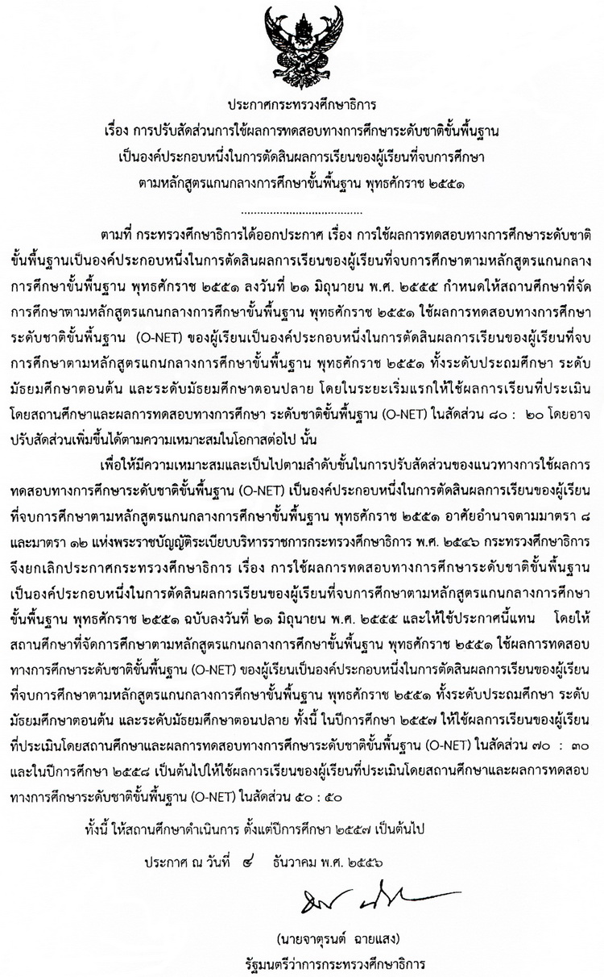
ยกเลิก

Slide 22
ที่ ศธ ๐๔๐๑๐/ว ๓๘๗
ลงวันที่ ๕ กุมภาพันธ์ ๒๕๕๙

Slide 23
ปีการศึกษา ๒๕๕๘
๗๐ : ๓๐

Slide 24
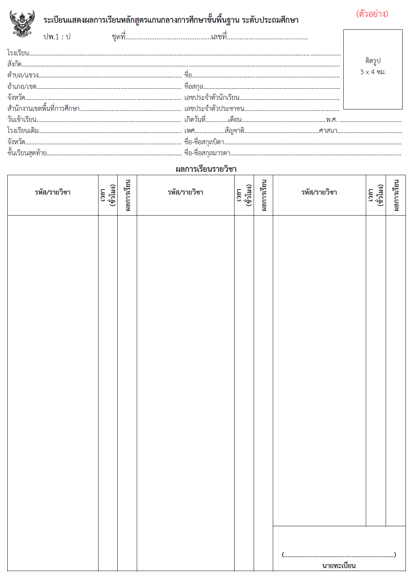
ปีการศึกษา 2553 ชั้นประถมศึกษาปีที่ 1
ปีการศึกษา 2555 ชั้นประถมศึกษาปีที่ 3
ปีการศึกษา 2557 ชั้นประถมศึกษาปีที่ 5
รายวิชาเพิ่มเติม
ส15235 หน้าที่พลเมือง 5
20
ปีการศึกษา 2554 ชั้นประถมศึกษาปีที่ 2
ปีการศึกษา 25565 ชั้นประถมศึกษาปีที่ 4
ปีการศึกษา 2558 ชั้นประถมศึกษาปีที่ 6
รายวิชาพื้นฐาน
รายวิชาเพิ่มเติม
ส16236 หน้าที่พลเมือง 6
40

Slide 25
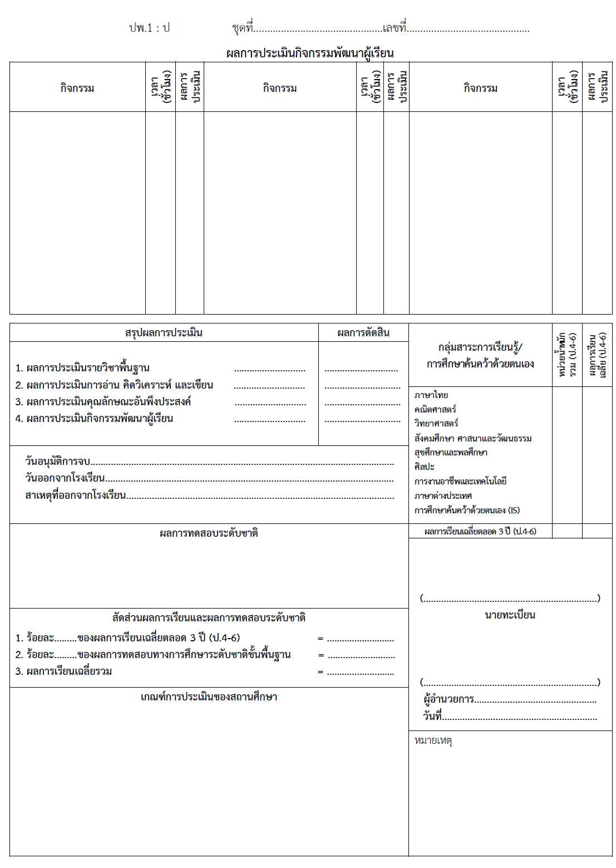
3.20
5 วิชา
3.20*0.7 =
70
30
สทศ.
1+2
เป็นโรงเรียนในโครงการลดเวลาเรียน เพิ่มเวลารู้
ปีการศึกษา 2558

Slide 26
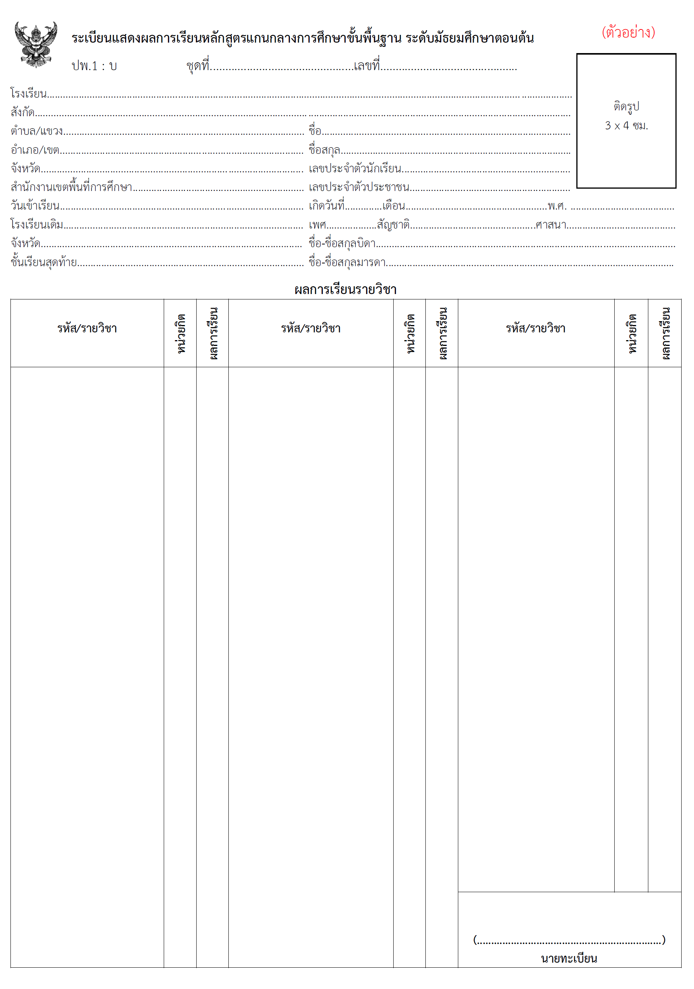
ปีการศึกษา 2556 ชั้น ม.1
ภาคเรียนที่ 1
ภาคเรียนที่ 2
ปีการศึกษา 2557 ชั้น ม.2
ภาคเรียนที่ 1
ภาคเรียนที่ 2
ส23234 หน้าที่พลเมือง 4
ปีการศึกษา 2558 ชั้น ม.3
ภาคเรียนที่ 1
ส23235 หน้าที่พลเมือง 5
ภาคเรียนที่ 2
ส23236 หน้าที่พลเมือง 6
0.5
0.5
0.5

Slide 27
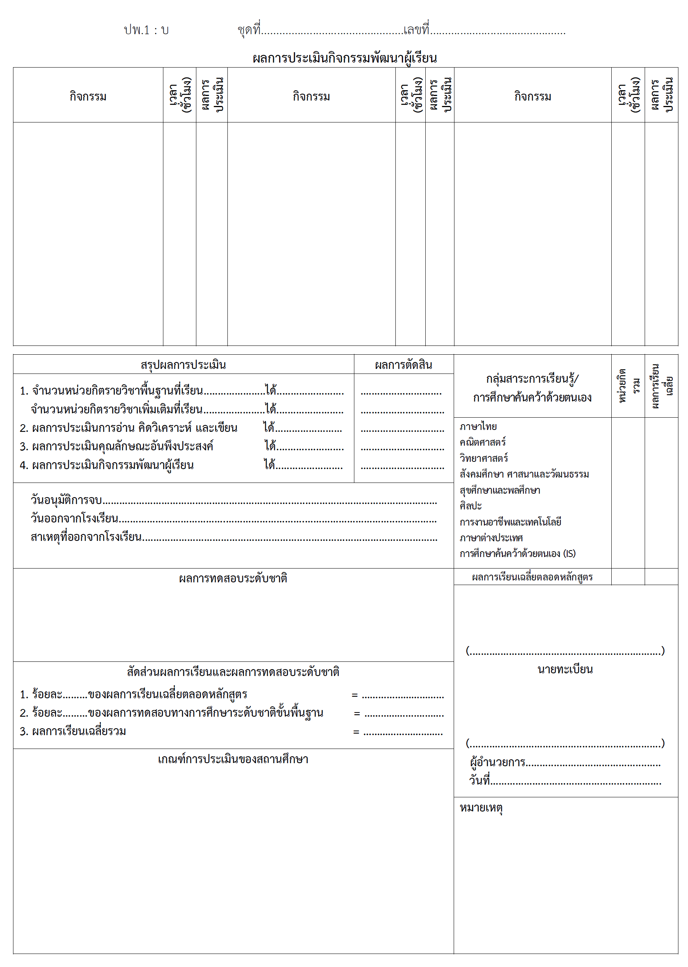
3.42
5 วิชา
3.42*0.7 =
70
30
สทศ.
1+2

Slide 28
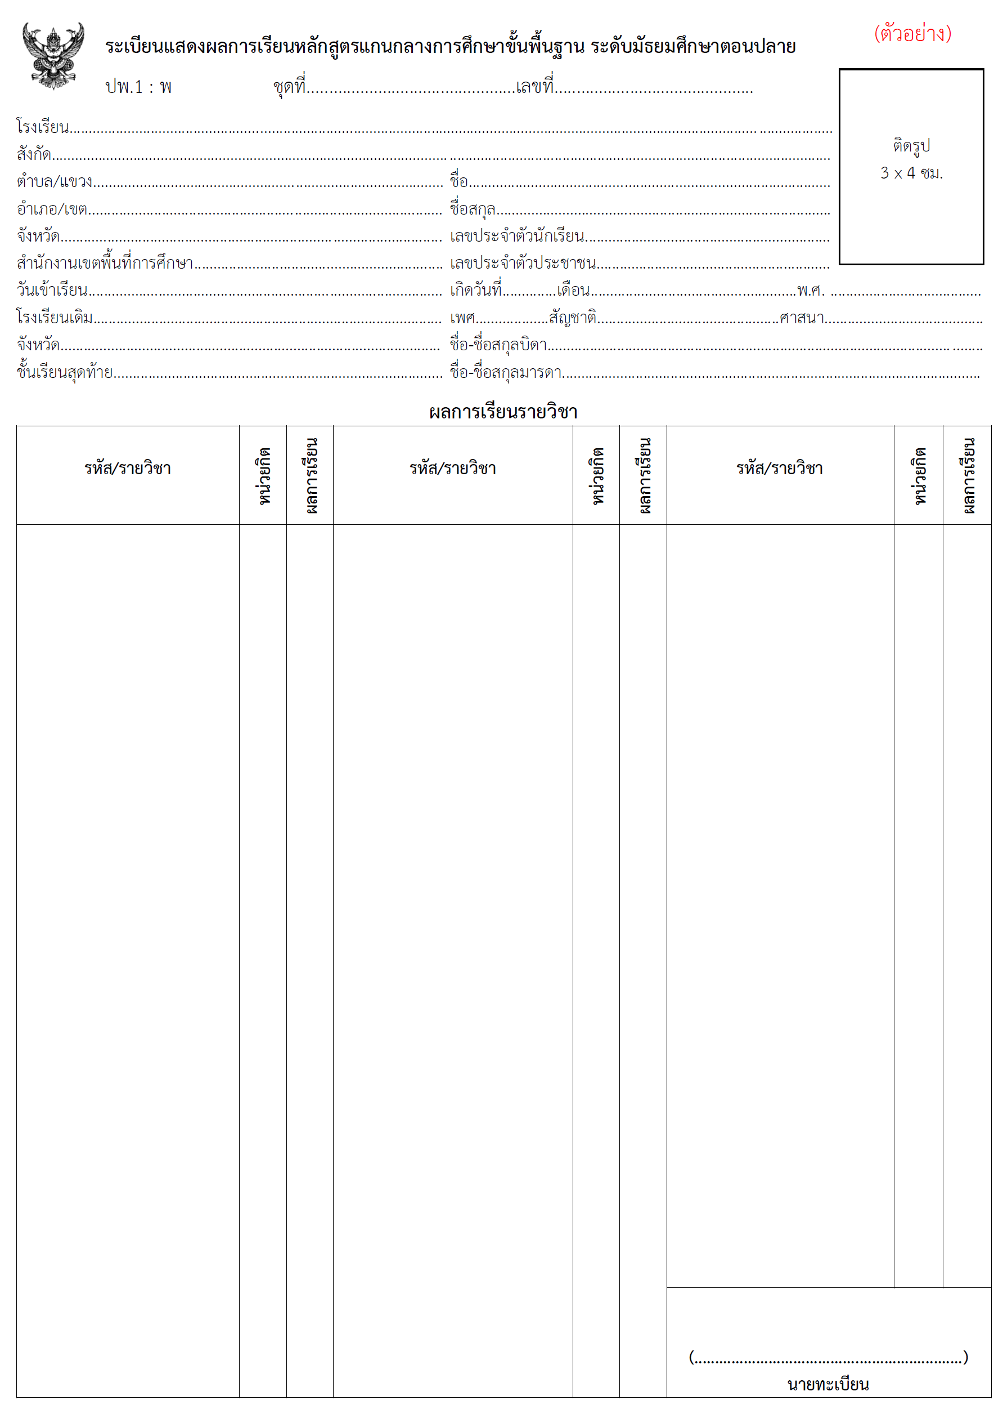
ปีการศึกษา 2556 ชั้น ม.4
ภาคเรียนที่ 1
ภาคเรียนที่ 2
ปีการศึกษา 2557 ชั้น ม.5
ภาคเรียนที่ 1
ภาคเรียนที่ 2
ส30234 หน้าที่พลเมือง 4
ปีการศึกษา 2558 ชั้น ม.6
ภาคเรียนที่ 1
ส30235 หน้าที่พลเมือง 5
ภาคเรียนที่ 2
ส30236 หน้าที่พลเมือง 6
0.5
0.5
0.5

Slide 29
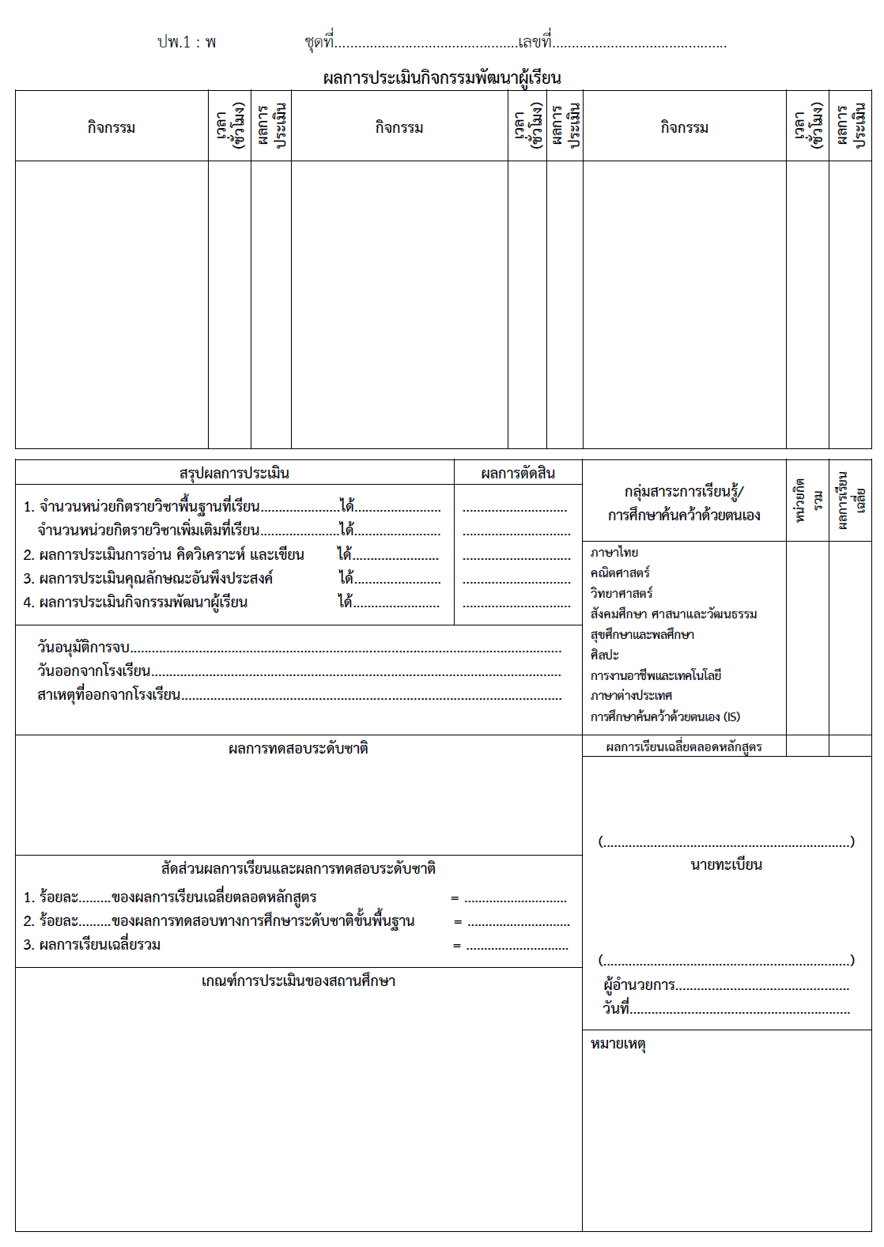
3.15
5 วิชา
3.15*0.7 =
70
30
สทศ.
1+2

Slide 30
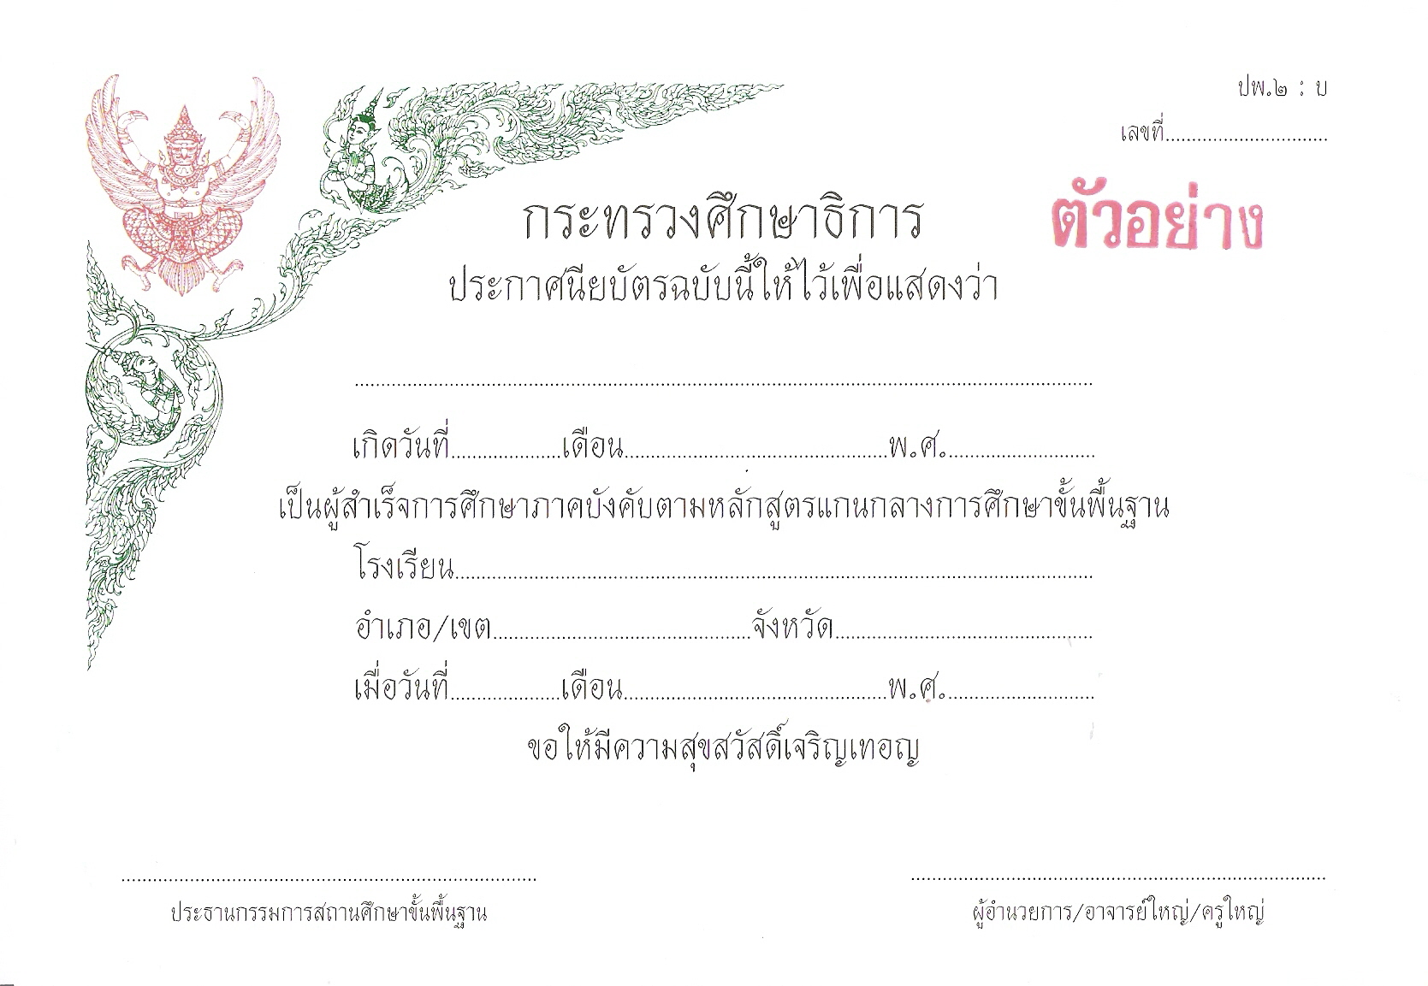

Slide 31
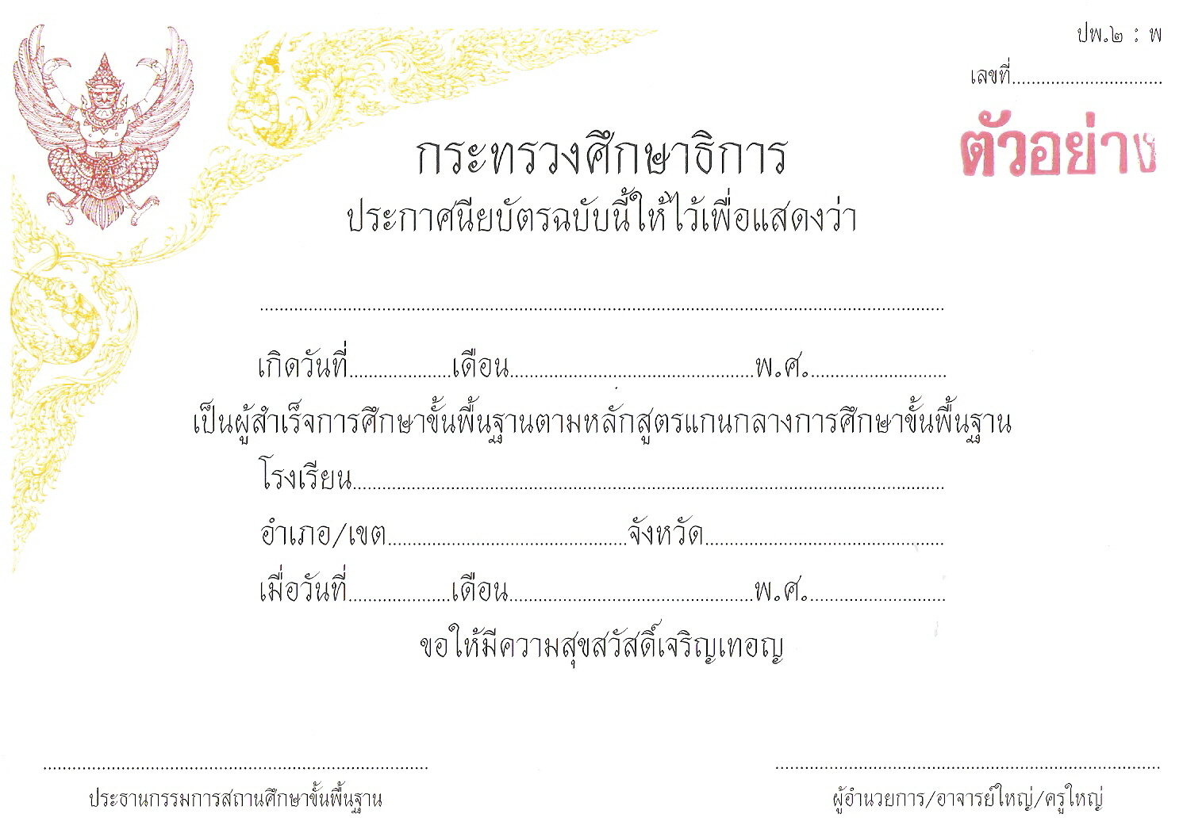

Slide 32
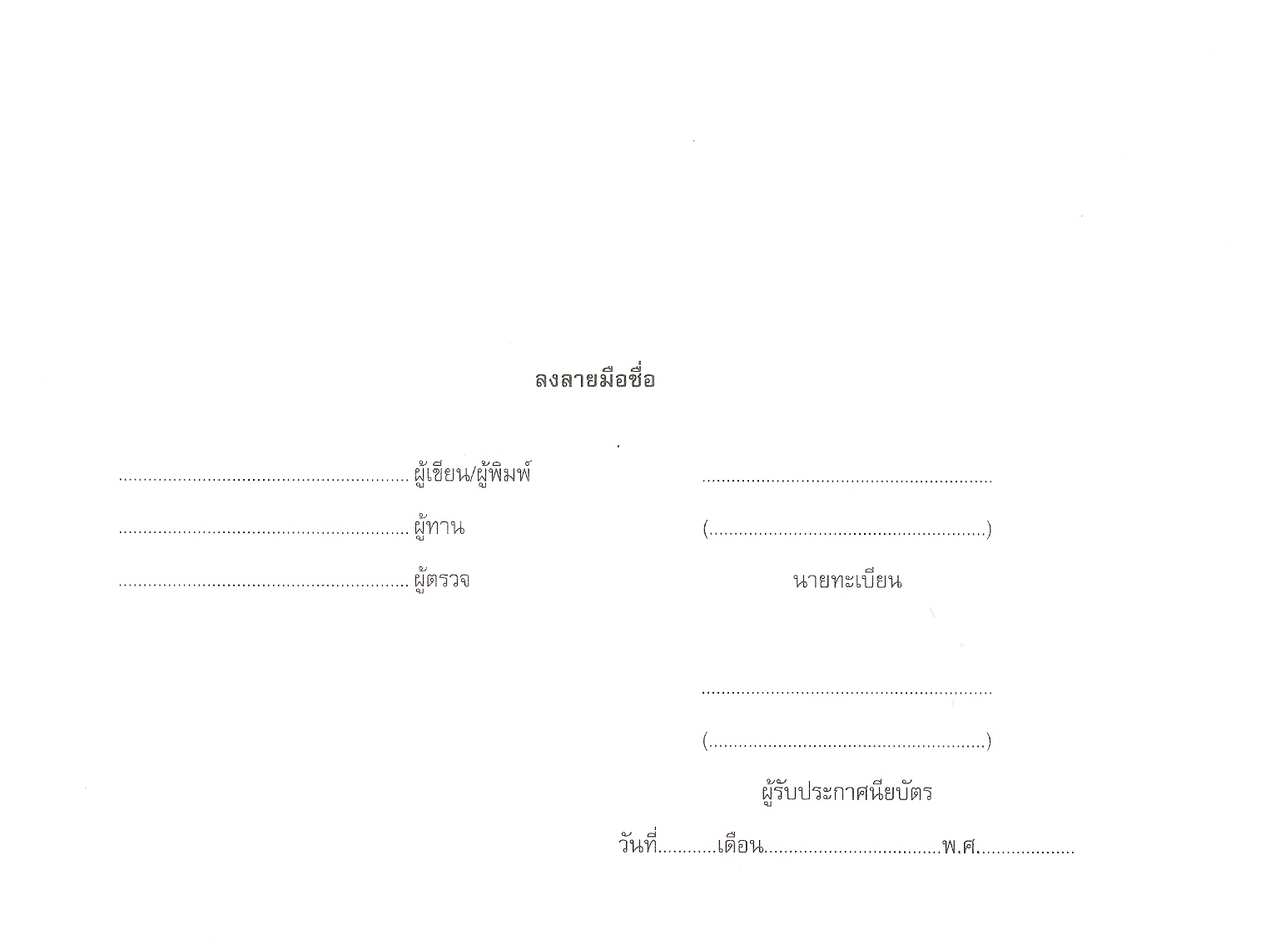

Slide 33
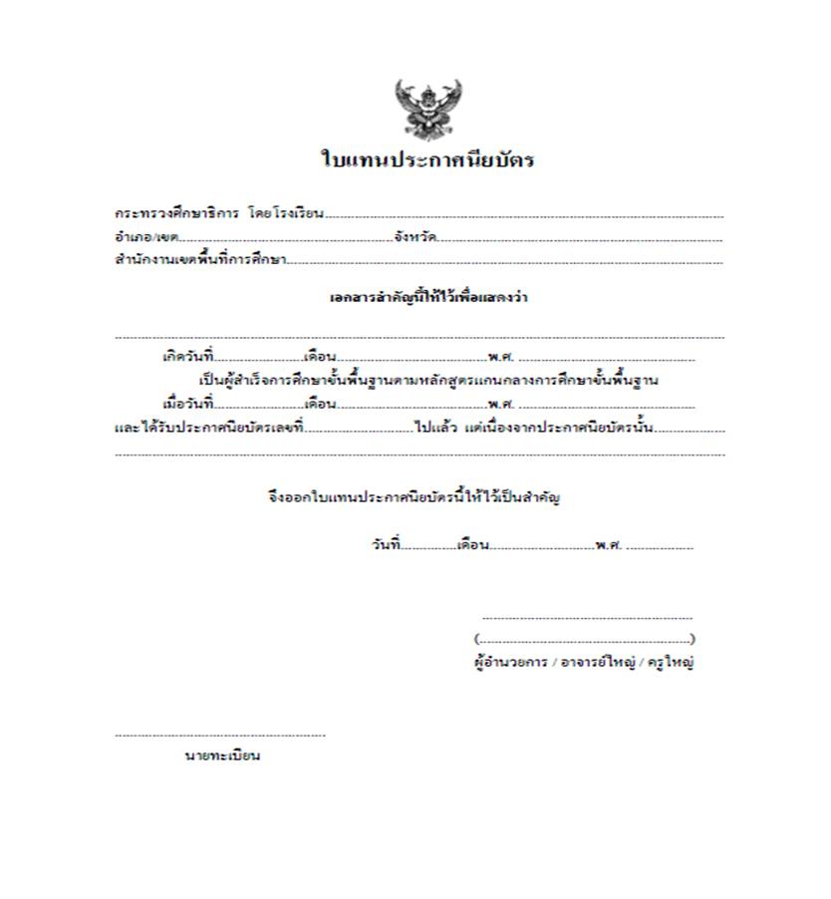

Slide 34
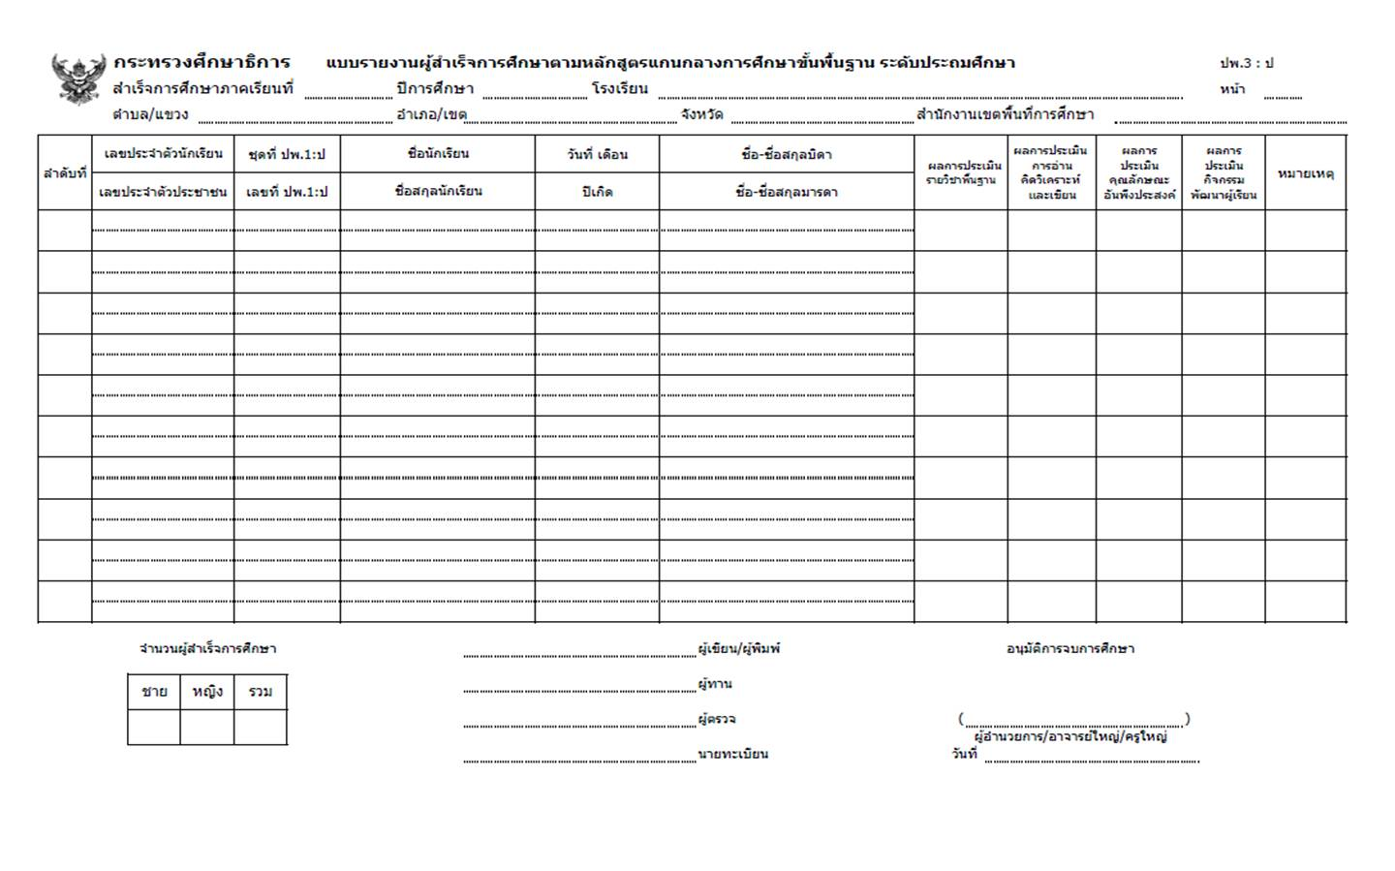
1
2
3
4
5
6
7
8
9
10
-
-
ไม่มีหลักฐานตามกฎหมายว่าด้วยการทะเบียนราษฎร

Slide 35
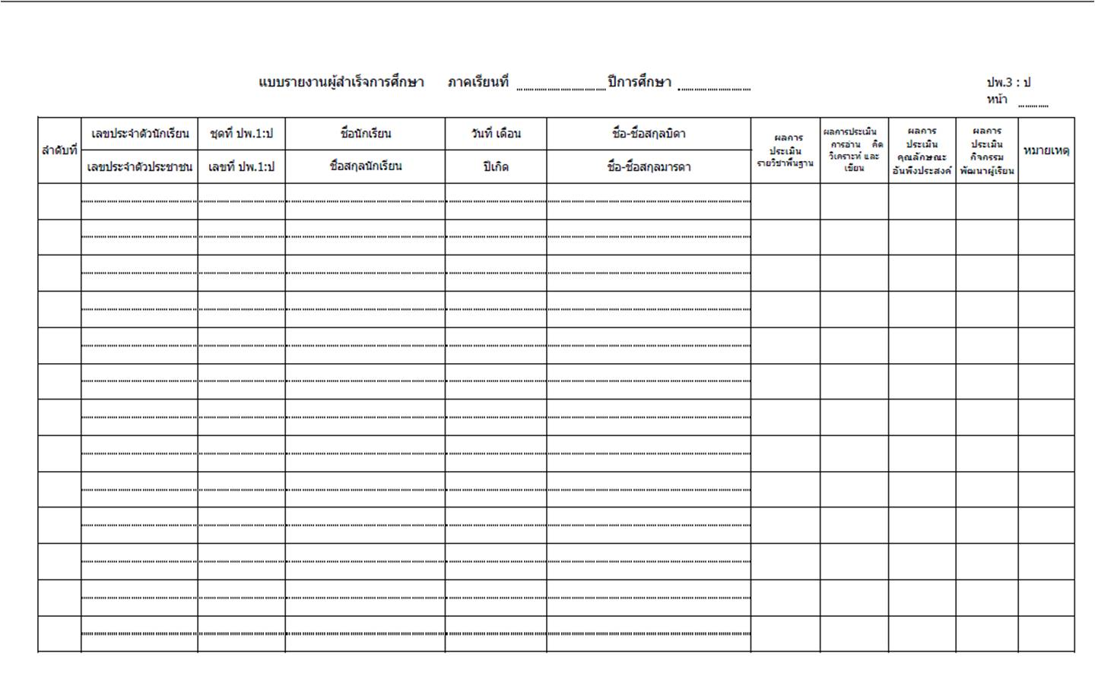
11
12
13
14
15

Slide 36
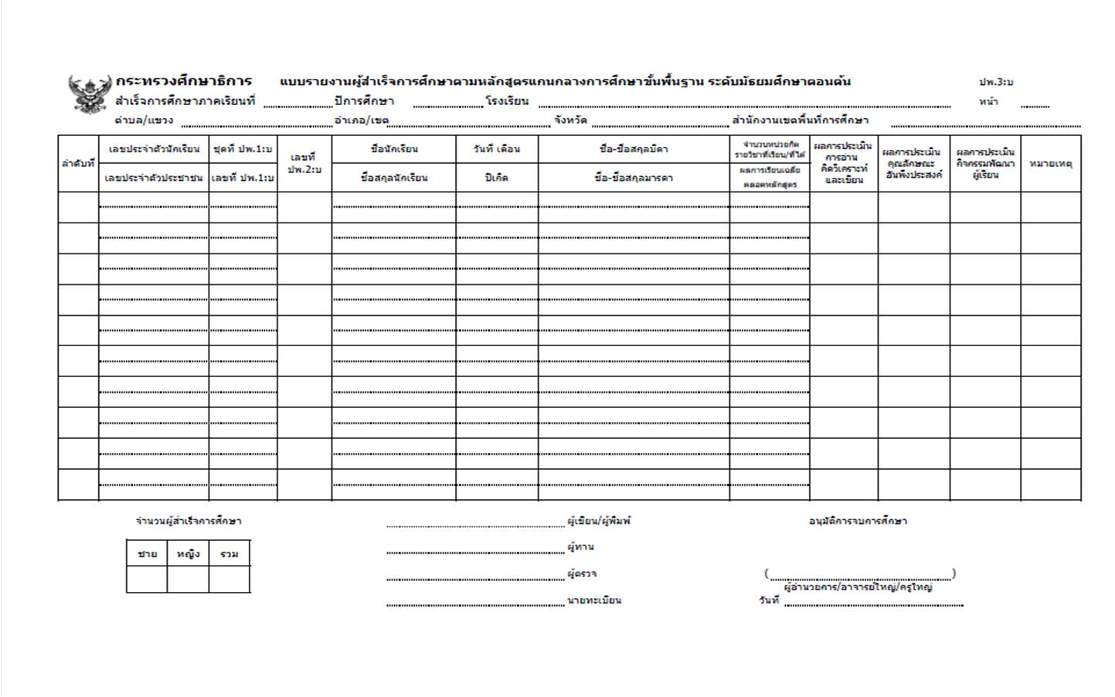

Slide 37
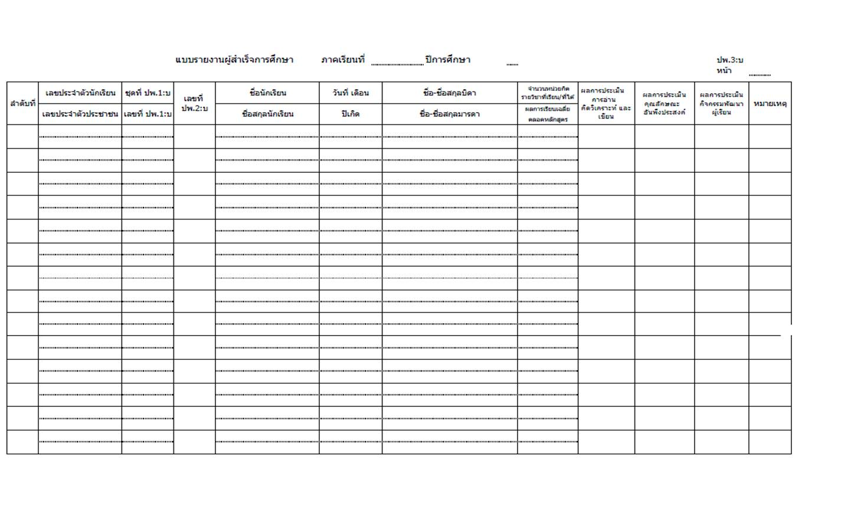

Slide 38
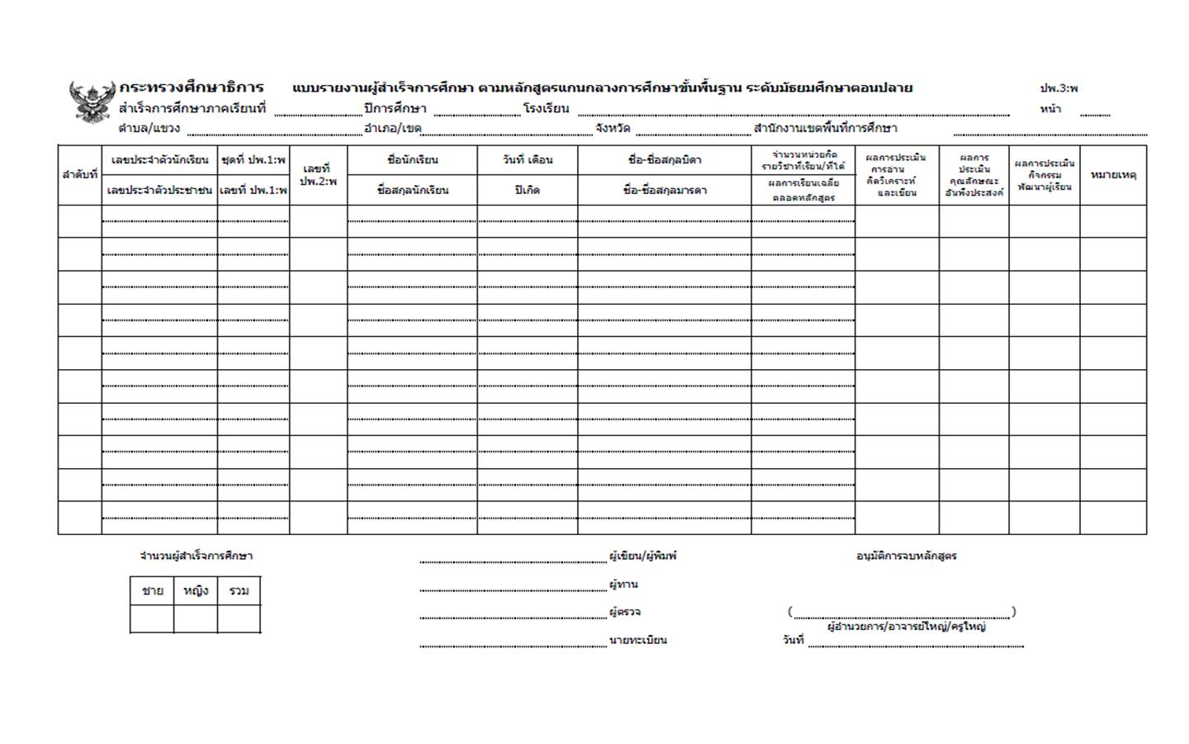

Slide 39
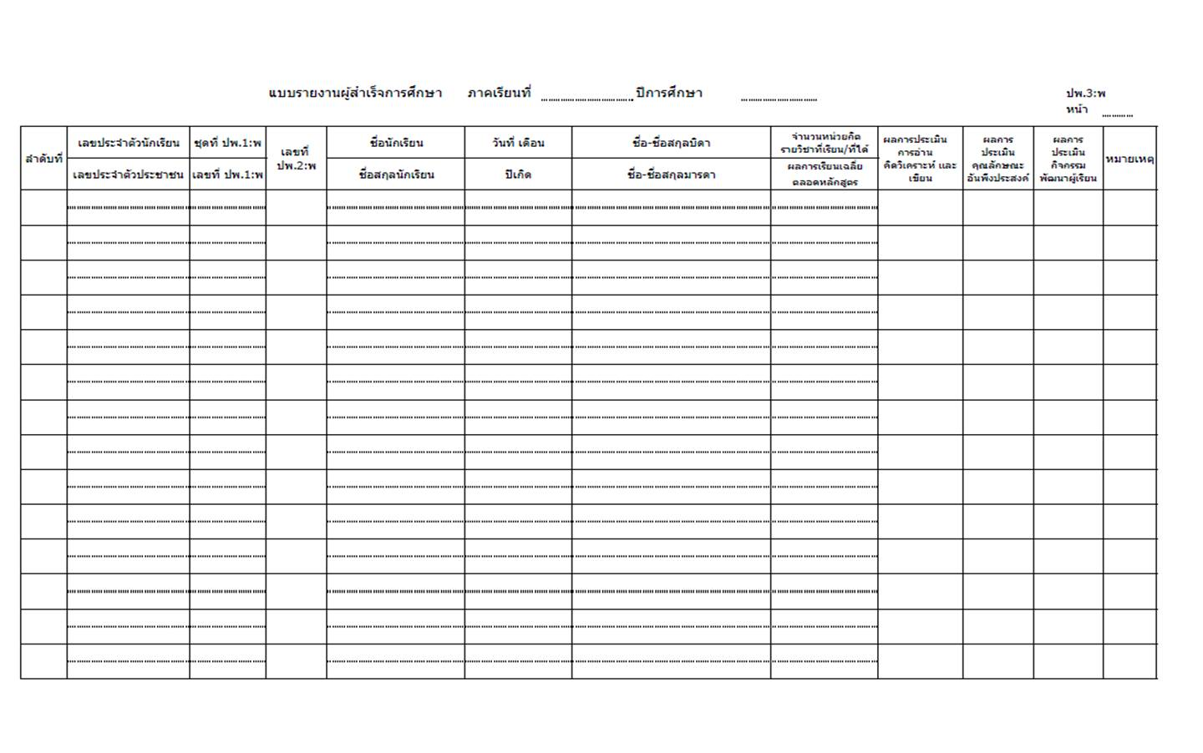

Slide 40
การกรอก ปพ.3
ช่อง “สำเร็จการศึกษาภาคเรียนที่............ปีการศึกษา........................
ภาคเรียนที่ 1 ตั้งแต่วันที่ 16 พฤษภาคม – 31 ตุลาคม
ภาคเรียนที่ 2 ตั้งแต่วันที่ 1 พฤศจิกายน – 15 พฤษภาคม

Slide 41
การเทียบโอนจากการศึกษาในระบบสู่การศึกษาในระบบ
วิธีปฏิบัติในการจัดเข้าชั้นเรียน
เทียบโอนรายวิชาที่ผ่านการตัดสินผลการเรียนจากสถานศึกษาเดิมได้ทั้งหมดและจัดเข้าเรียนต่อเนื่อง
จำนวนหน่วยกิต/
หน่วยการเรียน/หน่วยน้ำหนัก
ให้เป็นไปตามโครงสร้างหลักสูตรของสถานศึกษาเดิม
ผลการเรียน/ผลการประเมิน
ยอมรับผลการเรียนของสถานศึกษาเดิม
การบันทึกผลการเรียน
ในใบแสดงผลการเรียน
ไม่ต้องนำรายวิชาและผลการเรียนเดิมกรอกในใบแสดงผลการเรียนใหม่ แต่ให้แนบ และบันทึกจำนวนหน่วยที่ได้รับการเทียบโอน ไว้ในช่องหมายเหตุ
การคิดผลการเรียนเฉลี่ย
ให้นำผลการเรียนและจำนวนหน่วยจากสถานศึกษาเดิมมาคิดรวมกับผลการเรียนและจำนวนหน่วยของสถานศึกษาใหม่ และคิดผลการเรียนเฉลี่ยรวมตลอดระดับการศึกษา

Slide 42
การเทียบโอนจากการศึกษาหลักสูตรต่างประเทศ
สู่การศึกษาในระบบ
วิธีปฏิบัติในการจัดเข้าชั้นเรียน
พิจารณาเทียบโอนภาคเรียนต่อภาคเรียน ปีต่อปี
จำนวนหน่วยกิต/
หน่วยการเรียน/หน่วยน้ำหนัก
ให้เป็นไปตามโครงสร้างหลักสูตรของสถานศึกษาที่รับเข้าเรียน
ผลการเรียน/ผลการประเมิน
ผลการประเมินเพิ่มเติมให้เป็นไปตามที่สถานศึกษาที่รับเข้าเรียนกำหนด
การบันทึกผลการเรียน
ในใบแสดงผลการเรียน
ให้กรอกรายชื่อรายวิชาและจำนวนหน่วยของสถานศึกษาที่รับเข้าเรียนในใบแสดงผลกาเรียน ไม่ต้องกรอกผลการเรียน
การคิดผลการเรียนเฉลี่ย
ให้คิดผลการเรียนเฉลี่ยจากรายวิชาที่มีจำนวนหน่วยและระดับผลการเรียนที่ได้จากการเรียนในสถานศึกษาใหม่

Slide 43
ปัจจุบันจะมีนักเรียนเรียนอยู่ในโรงเรียน จำนวน ๓ กลุ่ม
กลุ่มที่ ๑ เด็กไทยสัญชาติไทย (เลขประจำตัวประชาชน
๑๓ หลัก ตาม ท.ร. ๑๔)
กลุ่มที่ ๒ กลุ่มเด็กตามมติคณะรัฐมนตรี ปี พ.ศ. ๒๕๔๘
และตาม พ.ร.บ.การทะเบียนราษฎร (ฉบับที่ ๒)
พ.ศ. ๒๕๕๑ ของกระทรวงมหาดไทย
(มีเลขประจำตัว ๑๓ หลัก)
กลุ่มที่ ๓ กลุ่มเด็กไม่เข้าเกณฑ์ของกระทรวงมหาดไทย
(ไม่มีเลข ๑๓ หลัก)

Slide 44
การอนุมัติจบการศึกษา
สถานศึกษาสามารถอนุมัติจบการศึกษาให้ผู้เรียนได้ตลอดปี โดยไม่ต้องรอจนถึง
ปลายภาคหรือปลายปีการศึกษา ควรคำนึงถึงสิทธิประโยชน์ของผู้เรียนเป็นสำคัญ
การอนุมัติจบการศึกษาพร้อมรุ่น
การจบการศึกษาในรุ่นปกติ อนุมัติให้จบการศึกษาภายในวันเดือนปีเดียวกัน
การอนุมัติจบการศึกษาไม่พร้อมรุ่น
ไม่จบการศึกษาในรุ่นปกติ ต้องเรียนต่อเพื่อให้จบหลักสูตร แก้ไขผลการเรียน
เมื่อมีคุณสมบัติครบตามเกณฑ์การจบการศึกษาแล้ว สามารถอนุมัติให้จบได้
หนังสือ สพฐ. ที่ ศธ ๐๔๐๑๐/ว๒๒๔ ลงวันที่ ๑๑ กุมภาพันธ์ ๒๕๕๖

Slide 45
การจำหน่ายนักเรียน
ที่มา : แนวทางการดำเนินงานตาม พ.ร.บ.การศึกษาภาคบังคับ พ.ศ. ๒๕๔๕
สำนักนโยบายและแผนการศึกษาขั้นพื้นฐาน สพฐ.

Slide 46
จำหน่ายนักเรียน ๕ สาเหตุ
นักเรียนย้ายสถานศึกษา
นักเรียนถึงแก่กรรม
นักเรียนหยุดเรียนติดต่อกันเป็นเวลานาน ไม่มีตัวตนของผู้ปกครองและนักเรียนอยู่ในพื้นที่ และไม่แจ้งย้ายที่อยู่
นักเรียนอายุพ้นเกณฑ์การศึกษาภาคบังคับ
นักเรียนเรียนจบการศึกษา
กรณีที่ ๑ นักเรียนเรียนจบชั้นประถมศึกษาปีที่ ๖ สำหรับสถานศึกษา
ที่ไม่ได้รับอนุญาตให้เปิดสอนระดับมัธยมศึกษาตอนต้น
กรณีที่ ๒ นักเรียนเรียนจบชั้นมัธยมศึกษาปีที่ ๓

Slide 47
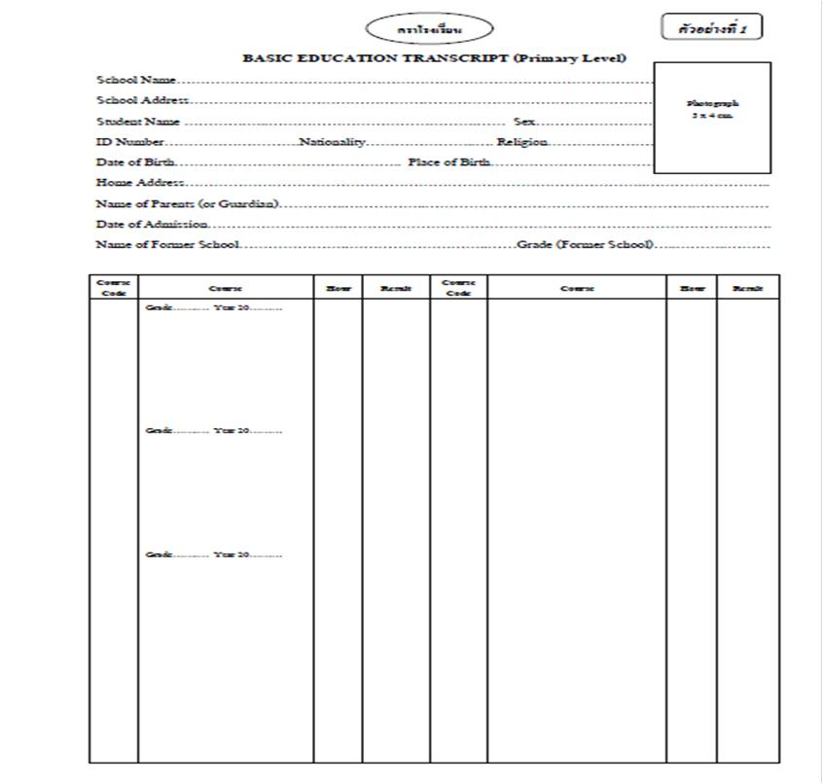

Slide 48
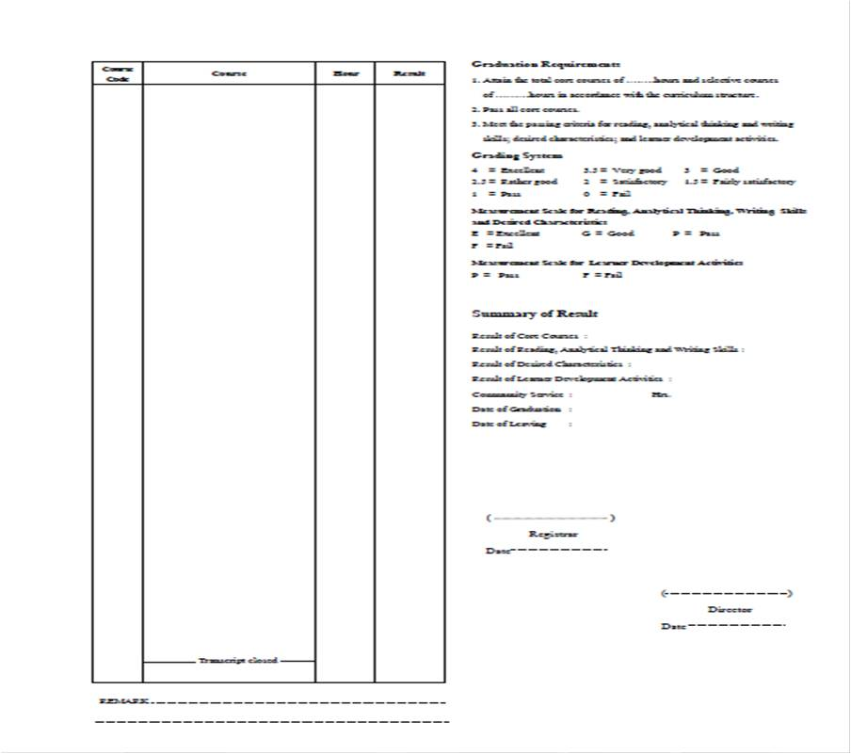

Slide 49
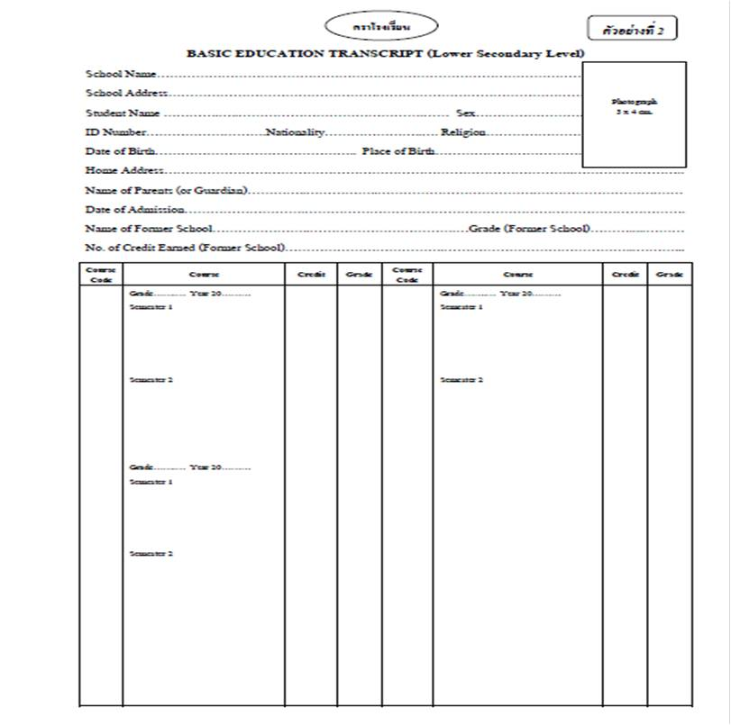

Slide 50
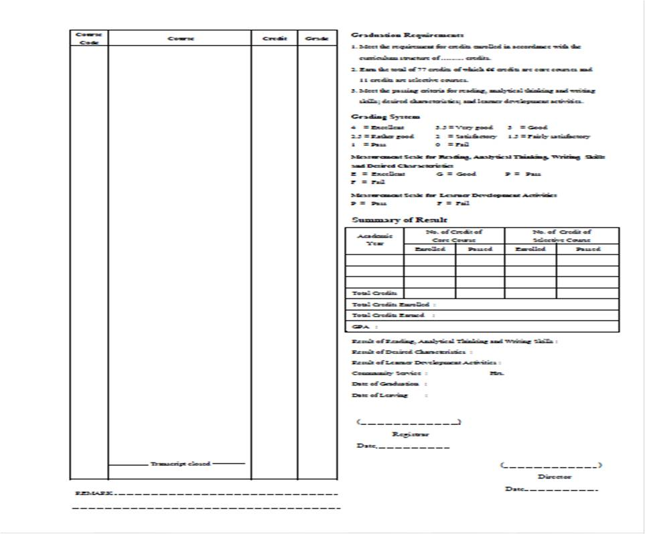

Slide 51


Slide 52
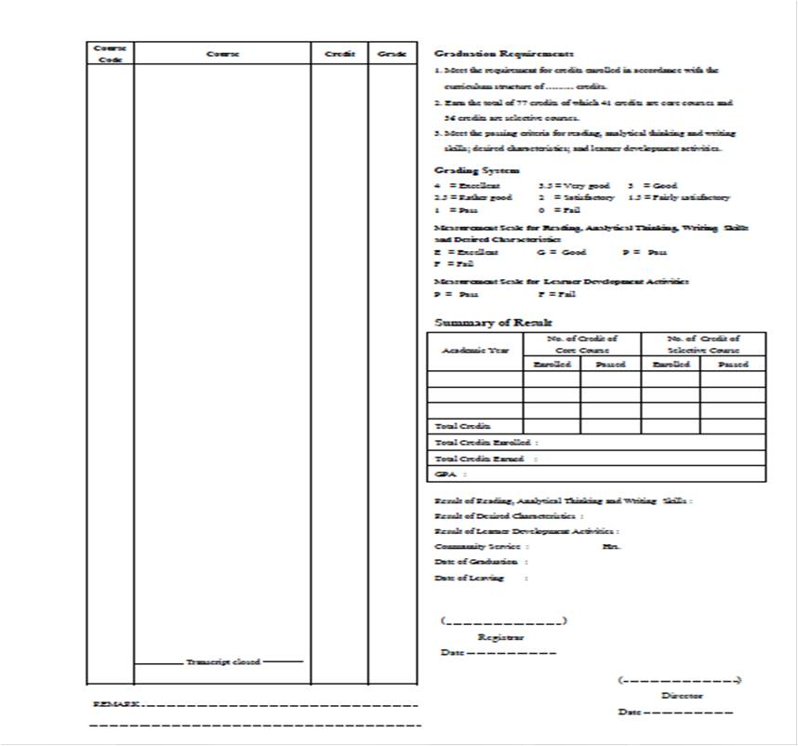

Slide 53
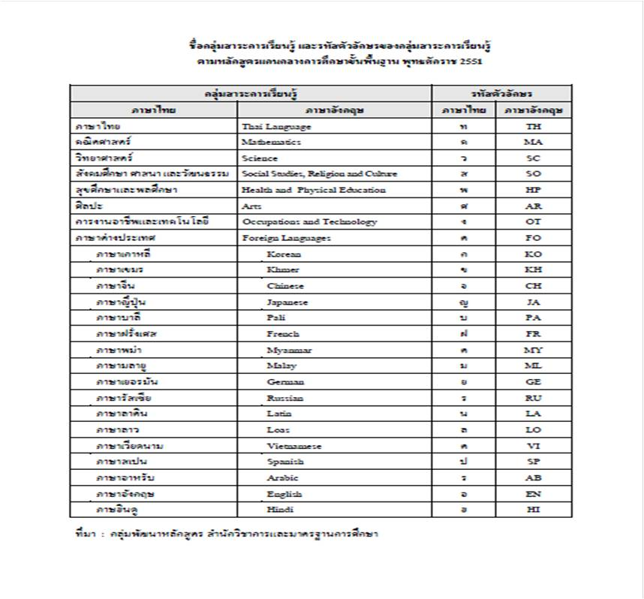

Slide 54
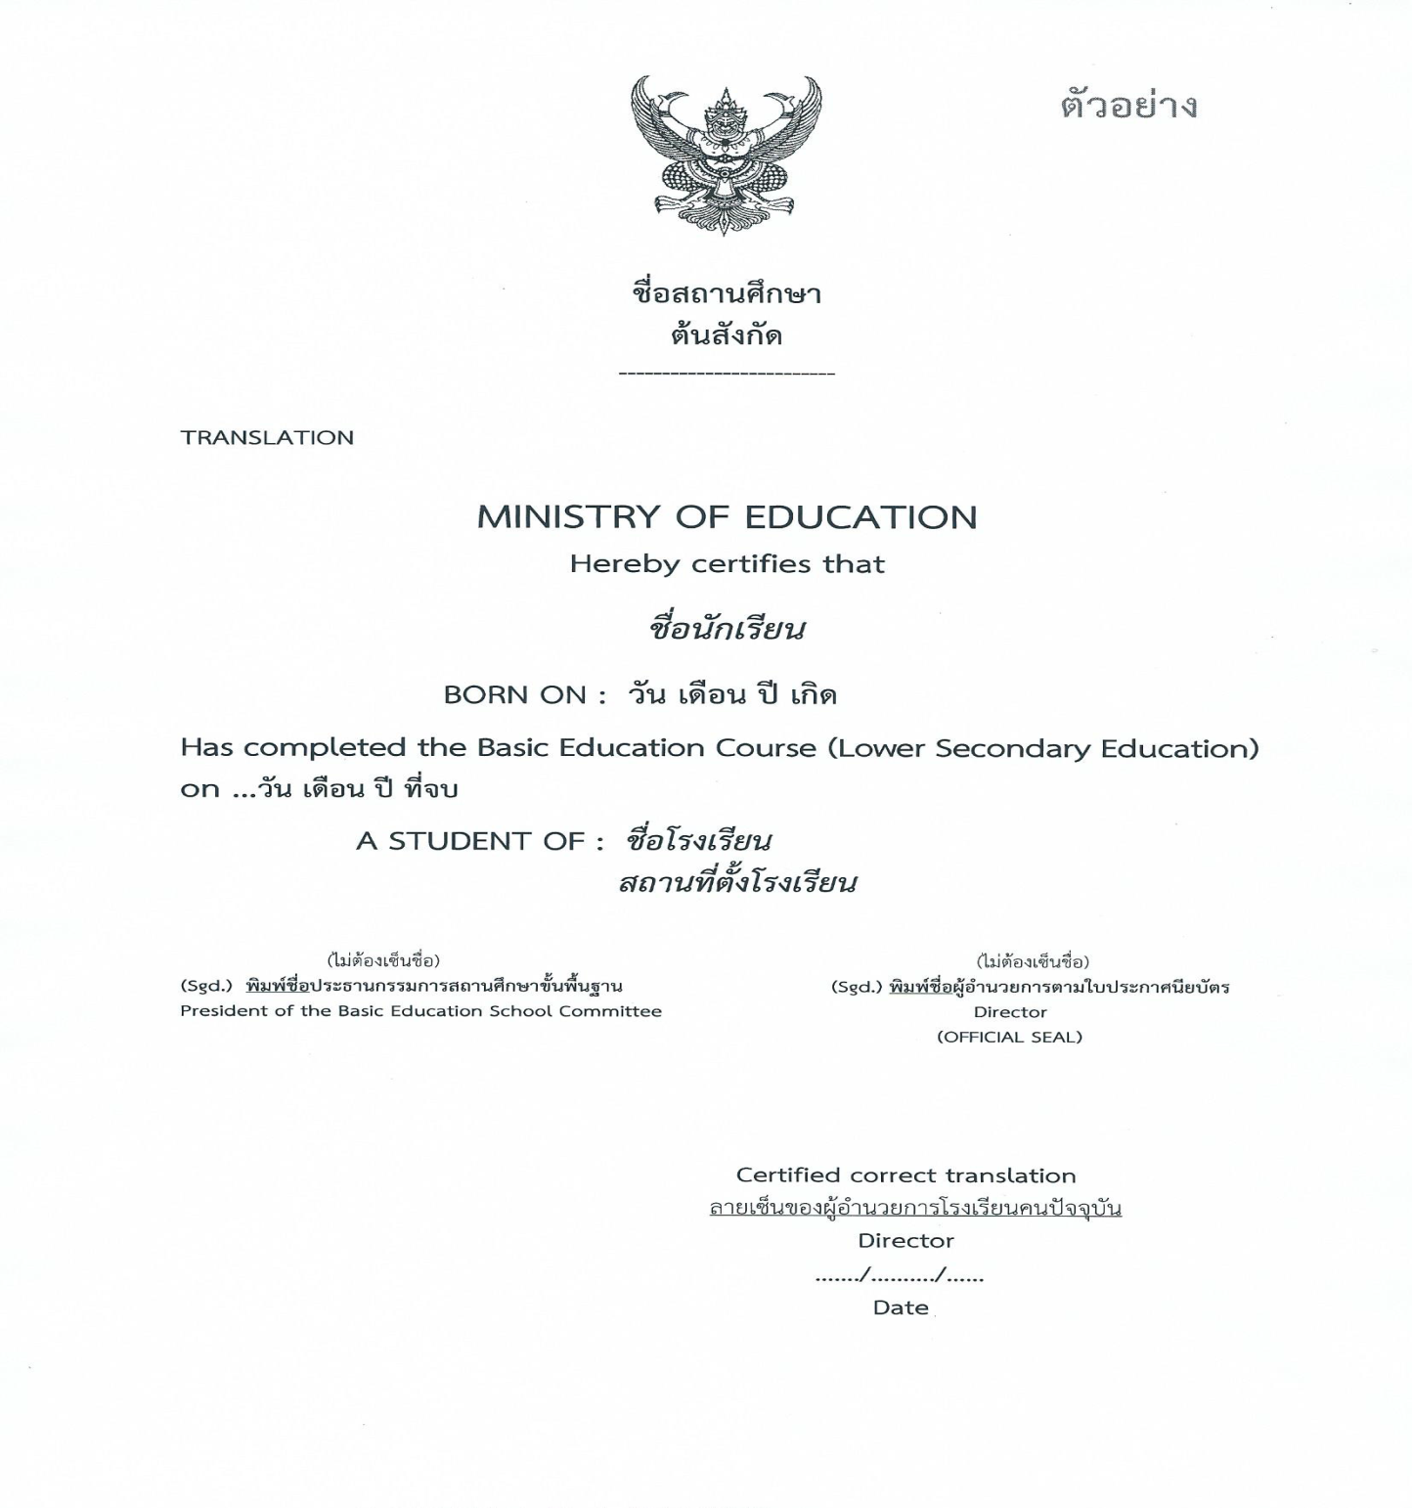

Slide 55
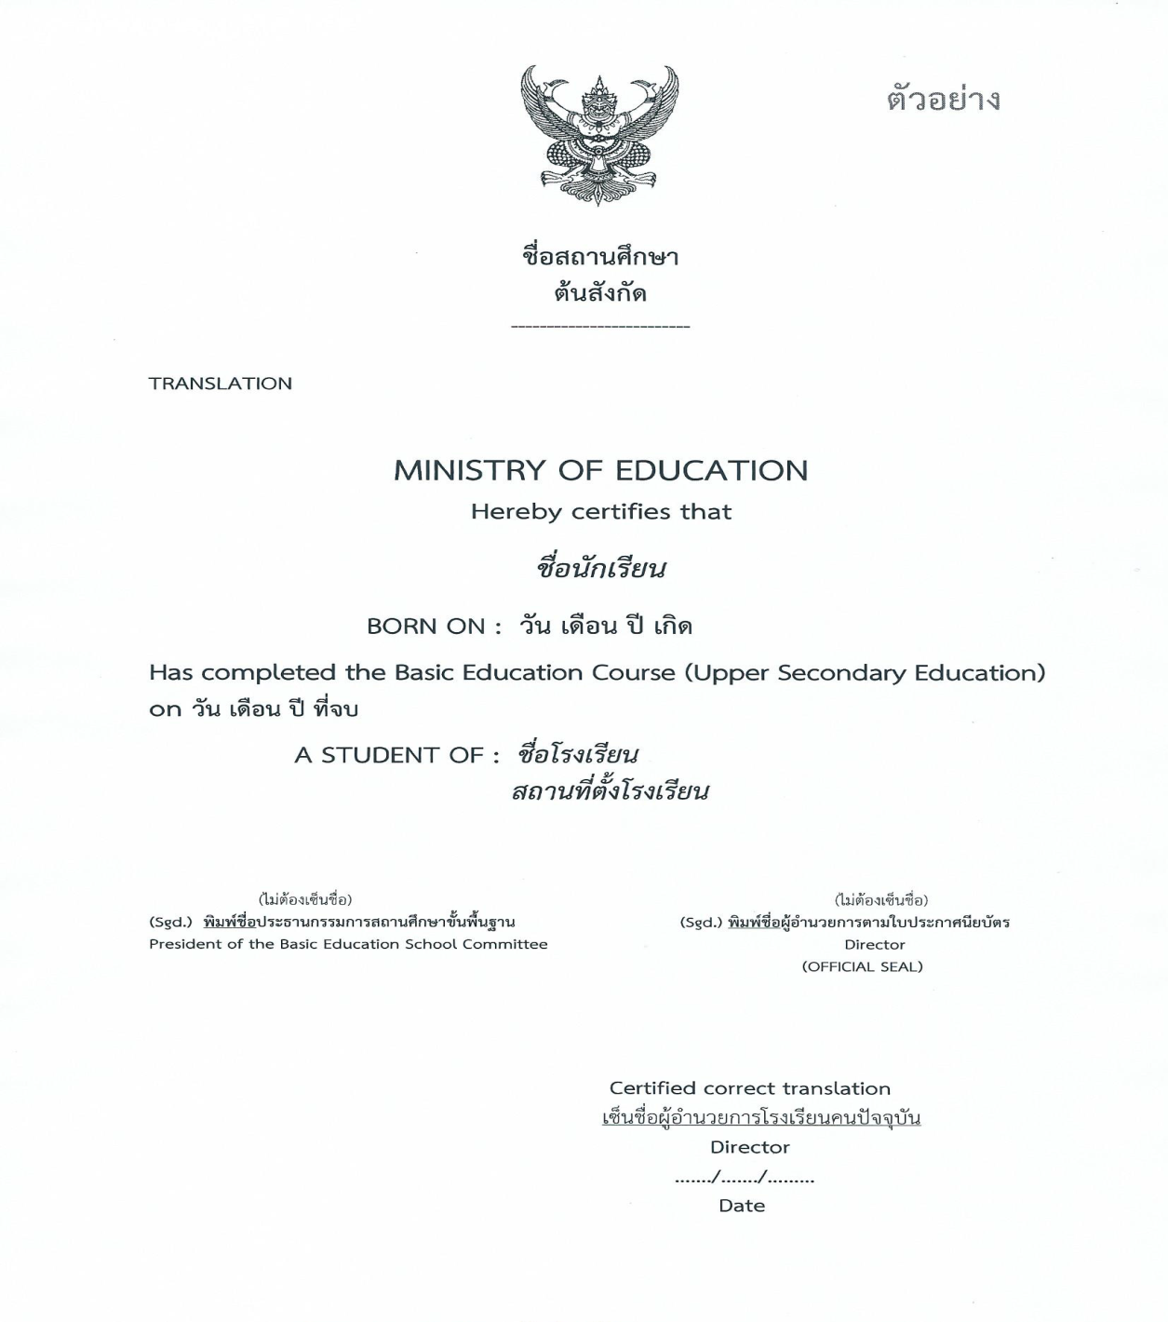

Slide 56
สรุปปัญหาที่พบในการดำเนินงานเกี่ยวกับ ปพ.๓
ตามหลักสูตรแกนกลางการศึกษาขั้นพื้นฐาน ๒๕๕๑
ระดับมาก
การกรอกวัน เดือน ปี ที่อนุมัติจบหลักสูตร ไม่เป็นไปตามระเบียบกระทรวงศึกษาธิการ ว่าด้วยการเปิดและปิดสถานศึกษา โดยนำวันที่ในหนังสือนำส่งหรือวันที่ผู้บริหารลงนามมากรอก, อนุมัติการจบหลักสูตรซ้ำซ้อน
การกรอกภาคเรียน ปีการศึกษา และวันอนุมัติจบหลักสูตรไม่สอดคล้องกัน
กรอกเลขที่ ปพ.2 ซ้ำซ้อนหรือข้ามเลขที่หรือกรอกเลขที่เกินจำนวนผู้สำเร็จการศึกษา หรือ ไม่กรอกเลขที่ ปพ.2
กรอกเลขที่ ปพ.2 แต่ไม่เริ่มด้วยเลขที่ “1” เมื่อมีการอนุมัติการจบหลักสูตรใหม่ เช่น กรอกเลขที่ ปพ.2 ต่อจากรุ่นที่อนุมัติการจบการศึกษาก่อนหน้า

Slide 57
สรุปปัญหาที่พบในการดำเนินงานเกี่ยวกับ ปพ.๓
ตามหลักสูตรแกนกลางการศึกษาขั้นพื้นฐาน ๒๕๕๑
ระดับมาก
กรอกจำนวนหน่วยกิตรายวิชาที่เรียน/ที่ได้ ไม่ผ่านตามเกณฑ์การจบระดับมัธยมศึกษาตอนต้นซึ่งผู้เรียนต้องได้หน่วยกิตตลอดหลักสูตรไม่น้อยกว่า ๗๗ หน่วยกิต
กรอกผลการประเมินกิจกรรมพัฒนาผู้เรียน เป็นจำนวนหน่วยน้ำหนัก เช่น
๙.๐/๙.๐ ซึ่งตามหลักสูตรแกนกลางการศึกษาขั้นพื้นฐานต้องกรอกเป็น
“ผ่าน” เท่านั้น
ไม่ขีดเส้น ใต้ชื่อนักเรียนคนสุดท้าย และผู้บริหารไม่ลงลายมือชื่อรับรอง
โรงเรียนใช้แบบพิมพ์ไม่ตรงระดับชั้น เช่น จัดทำ ปพ.๓ ระดับมัธยมศึกษาตอนต้น หรือระดับมัธยมศึกษาตอนปลาย แต่ใช้รูปแบบช่องตารางของ ระดับประถมศึกษา

Slide 58
สรุปปัญหาที่พบในการดำเนินงานเกี่ยวกับ ปพ.๓
ตามหลักสูตรแกนกลางการศึกษาขั้นพื้นฐาน ๒๕๕๑
ระดับมาก
รูปแบบของแบบพิมพ์ ปพ.๓ ไม่ถูกต้องตามระเบียบ คือ ช่องตาราง
มีการสลับตำแหน่งกัน ดังนี้
- ผลการประเมินกิจกรรมพัฒนาผู้เรียน (ซึ่งตามหลักสูตรแกนกลางช่องนี้
ต้องอยู่ก่อนช่องหมายเหตุ)
- ผลการประเมินการอ่าน คิดวิเคราะห์ และเขียน
- ผลการประเมินคุณลักษณะอันพึงประสงค์

Slide 59
สรุปปัญหาที่พบในการดำเนินงานเกี่ยวกับ ปพ.๓
ตามหลักสูตรแกนกลางการศึกษาขั้นพื้นฐาน ๒๕๕๑
ระดับปานกลาง
โรงเรียนจัดส่ง ปพ.๓ ไม่ตรงตามกำหนดเวลา หลังจากอนุมัติจบหลักสูตร
แต่ละรุ่น
กรอกชื่อ-ชื่อสกุลผู้เรียน บิดา-มารดา ไม่ครบถ้วน และไม่ระบุใน
ช่องหมายเหตุ กรณีไม่มีหลักฐานตามกฎหมายว่าด้วยการทะเบียนราษฎร
กรอกคำนำหน้าชื่อด้วยคำย่อหรือไม่กรอกคำนำหน้าชื่อ
การกรอกข้อมูลในแบบพิมพ์ไม่ครบตามที่กำหนด คือ ต้องกรอกข้อมูลด้านหน้าที่มีตราครุฑ จำนวน ๑๐ คน ด้านหลัง จำนวน ๑๔ คน

Slide 60
สรุปปัญหาที่พบในการดำเนินงานเกี่ยวกับ ปพ.๓
ตามหลักสูตรแกนกลางการศึกษาขั้นพื้นฐาน ๒๕๕๑
ระดับปานกลาง
กรอกข้อมูลเฉพาะด้านหน้าที่มีตราครุฑในทุกแผ่นเท่านั้น โดยไม่ใช้ด้านหลังแบบพิมพ์
กรณีพิมพ์แบบพิมพ์ ปพ.๓ ด้านหลังจำนวน ๑๔ คน ข้อมูลจะทับซ้อนกับ
ตราขององค์การค้า ทำให้ข้อมูลไม่ชัดเจน

Slide 61
สรุปปัญหาที่พบในการดำเนินงานเกี่ยวกับ ปพ.๓
ตามหลักสูตรแกนกลางการศึกษาขั้นพื้นฐาน ๒๕๕๑
ระดับน้อย
โรงเรียนไม่ใช้แบบพิมพ์ที่กระทรวงศึกษาธิการกำหนด
โรงเรียนไม่จัดทำหนังสือนำส่ง
โรงเรียนจัดส่ง ปพ.๓ เป็นฉบับสำเนามาจัดเก็บที่ สพฐ.
ผู้เขียน ผู้ทาน ผู้ตรวจ นายทะเบียนและผู้บริหารไม่ลงนามหรือลงนาม
ไม่ครบทุกแผ่น หรือผู้เขียน ผู้ทาน ผู้ตรวจ และนายทะเบียน
ลงชื่อด้วยตัวบรรจง
กรอกเลขประจำตัวประชาชนไม่ครบ ๑๓ หลัก, กรอกเลขประจำตัวประชาชนไม่ถูกต้อง

Slide 62
สรุปปัญหาที่พบในการดำเนินงานเกี่ยวกับ ปพ.๓
ตามหลักสูตรแกนกลางการศึกษาขั้นพื้นฐาน ๒๕๕๑
ระดับน้อย
กรอกชุดที่ ปพ.๑ ไม่ครบจำนวนหลักที่กำหนด (กำหนดไว้ ๕ หลัก),
กรอกเลขที่ ปพ.๑ ซ้ำกัน
นำข้อมูลของผู้เรียนที่ไม่สำเร็จการศึกษามากรอกแล้วขีดเส้นฆ่าข้อมูลยาวตลอดบรรทัดแล้วจึงกรอกข้อมูลของผู้สำเร็จการศึกษาคนต่อไปในบรรทัดถัดไป
กรอกข้อมูลไม่ชัดเจน ไม่เขียนด้วยตัวบรรจง(กรณีกรอกด้วยการเขียน) หรือ
สีหมึกซีดจาง (กรณีพิมพ์ดีดหรือคอมพิวเตอร์)
เมื่อกรอกข้อมูลผิดพลาดไม่ใช้ปากกาหมึกสีแดงขีดฆ่าแล้วเขียนใหม่ แต่เขียนซ้ำข้อมูลเดิม, เมื่อมีการแก้ไขข้อมูลที่กรอกผิดพลาดไม่ให้ผู้บริหารลงนามกำกับ

Slide 63
สรุปปัญหาที่พบในการดำเนินงานเกี่ยวกับ ปพ.๓
ตามหลักสูตรแกนกลางการศึกษาขั้นพื้นฐาน ๒๕๕๑
ระดับน้อย
ช่องจำนวน ผู้สำเร็จการศึกษา ผู้เขียน/ผู้พิมพ์ ผู้ทาน ผู้ตรวจ นายทะเบียน จัดทำในแผ่นสุดท้ายเพียงหน้าเดียว ซึ่งข้อมูลดังกล่าวต้องปรากฏทุกแผ่นเฉพาะด้านหน้าที่มีตราครุฑ และต้องกรอกด้วยข้อมูลเดียวกัน(เหมือนกัน) ทุกแผ่น
เมื่อส่ง ปพ.๓ ไปให้สถานศึกษาแก้ไขตามรายละเอียดที่ทักท้วงแล้วนั้น สถานศึกษาได้จัดทำ ปพ.๓ ฉบับใหม่ส่งกลับมายัง สพฐ. โดยผู้อนุมัติการจบหลักสูตรและนายทะเบียนมิใช่บุคคลเดิม

Slide 64

ขอบคุณค่ะ

